Slide 1
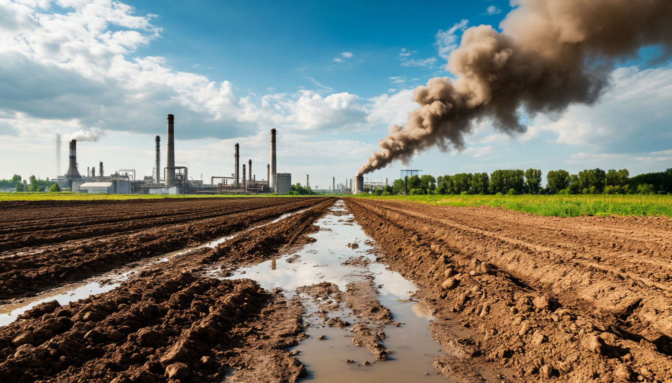

Проблемы экологии
Проблемы экологии — это глобальные трудности, с которыми сталкивается человечество в результате хозяйственной деятельности и влияния на окружающую среду.
В данной презентации мы рассмотрим основные экологические проблемы, такие как загрязнение воздуха, воды и почвы, вырубка лесов, истощение природных ресурсов и изменение климата.
Особое внимание будет уделено их последствиям для планеты и человека, а также мерам, которые могут помочь сохранить экологический баланс и обеспечить устойчивое развитие для будущих поколений.

Slide 2

Глобальное изменение климата
Глобальное изменение климата вызвано повышением концентрации парниковых газов в атмосфере, таких как углекислый газ, метан и закись азота, что приводит к росту средней температуры планеты.
Последствия этого явления включают таяние ледников, повышение уровня моря, более частые природные катаклизмы, такие как ураганы и засухи.
Решение проблемы требует снижения выбросов углерода, перехода на возобновляемые источники энергии и международного сотрудничества.

Slide 3

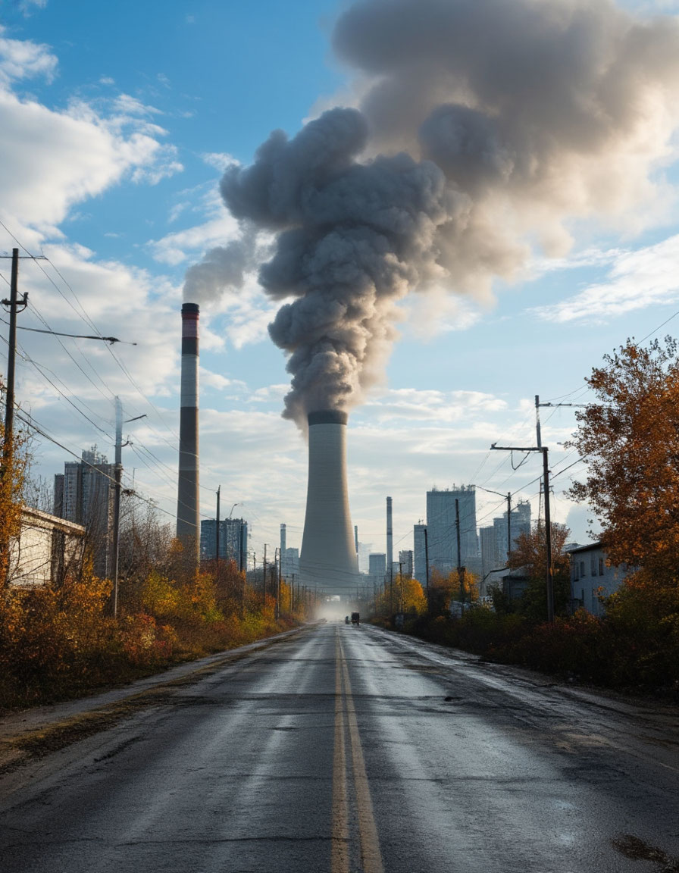
Загрязнение атмосферы
Загрязнение атмосферы является одной из главных экологических проблем, вызываемой выбросами промышленных предприятий, автомобильным транспортом и сжиганием отходов.
Основными загрязнителями являются оксиды серы, азота и твердые частицы, которые вызывают кислотные дожди, смог и заболевания дыхательной системы у людей.
Для борьбы с этим необходимо внедрять современные технологии очистки выбросов и развивать экологически чистый транспорт.

Slide 4

Загрязнение водоёмов
Загрязнение рек, озер и океанов происходит из-за сброса промышленных и бытовых стоков, удобрений с полей и нефтепродуктов, что приводит к эвтрофикации и гибели водных организмов.
Микропластик, попадающий в водоемы, становится серьезной угрозой для морских обитателей и в конечном итоге оказывается в пищевых цепях человека.
Важно совершенствовать системы очистки сточных вод и ограничивать использование пластика.

Slide 5
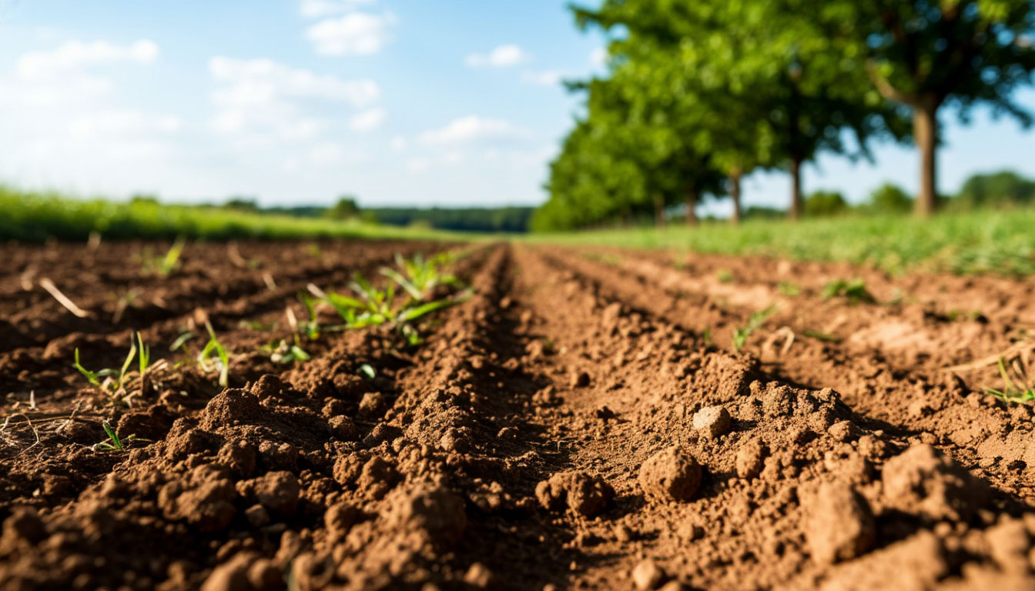
Деградация почв
Деградация почв вызвана эрозией, вырубкой лесов, чрезмерным использованием химических удобрений и неконтролируемым выпасом скота, что приводит к потере плодородия земель.
Эта проблема особенно актуальна для развивающихся стран, где сельское хозяйство остается основным источником дохода.
Восстановление почв возможно через внедрение устойчивых методов земледелия и защиту лесных массивов.

Slide 6
Утрата биоразнообразия
Утрата биоразнообразия связана с разрушением естественных местообитаний, браконьерством, изменением климата и загрязнением окружающей среды, что приводит к исчезновению многих видов растений и животных.
Биоразнообразие играет ключевую роль в поддержании экосистемных функций, таких как опыление растений, очищение воды и регулирование климата.
Для сохранения видов необходимы создание заповедников и ограничение хозяйственной деятельности в чувствительных регионах.

Slide 7
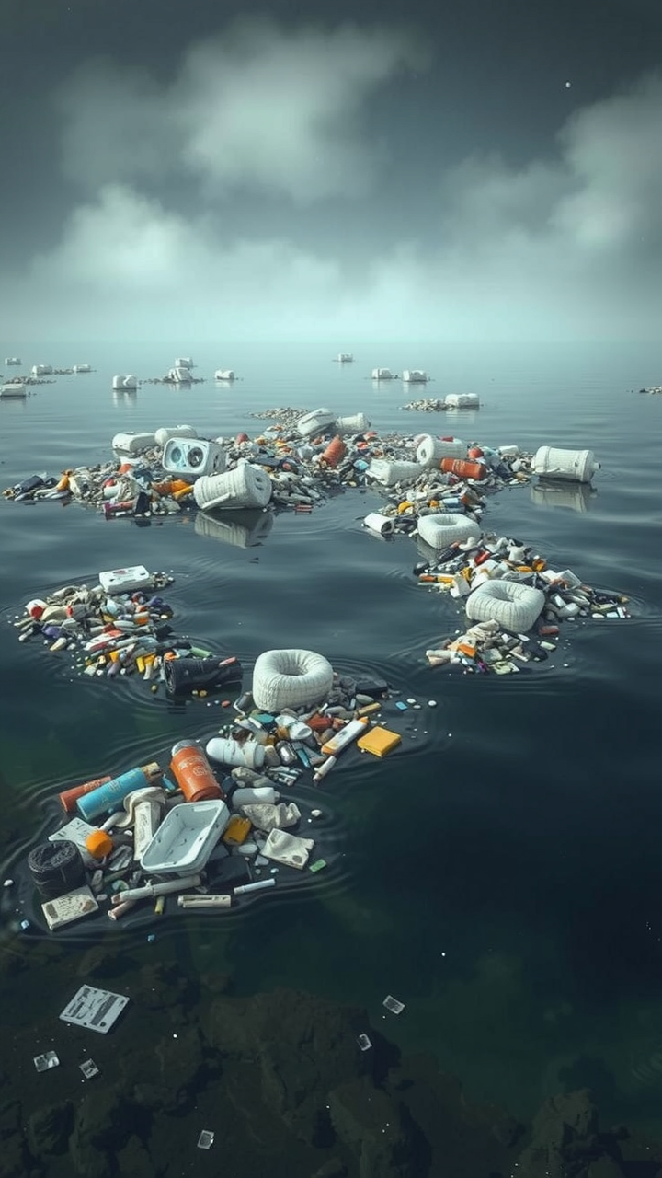
Проблема отходов
Проблема отходов, особенно пластиковых, становится все более острой из-за роста потребления и недостаточной переработки мусора, что приводит к загрязнению природы и ухудшению качества жизни.
Ежегодно миллионы тонн отходов попадают в океаны, образуя “мусорные пятна” и оказывают негативное влияние на экосистемы.
Решение проблемы требует развития инфраструктуры переработки и изменения поведения потребителей.

Slide 8
Дефицит пресной воды
Дефицит пресной воды становится глобальной проблемой из-за нерационального использования ресурсов, загрязнения водоемов и изменения климата, что затрудняет доступ к чистой воде для миллиардов людей.
Особенно остро эта проблема стоит в засушливых регионах, где конфликты за водные ресурсы становятся причиной напряженности между странами.
Необходимы меры по экономии воды и развитию технологий ее очистки.

Slide 9
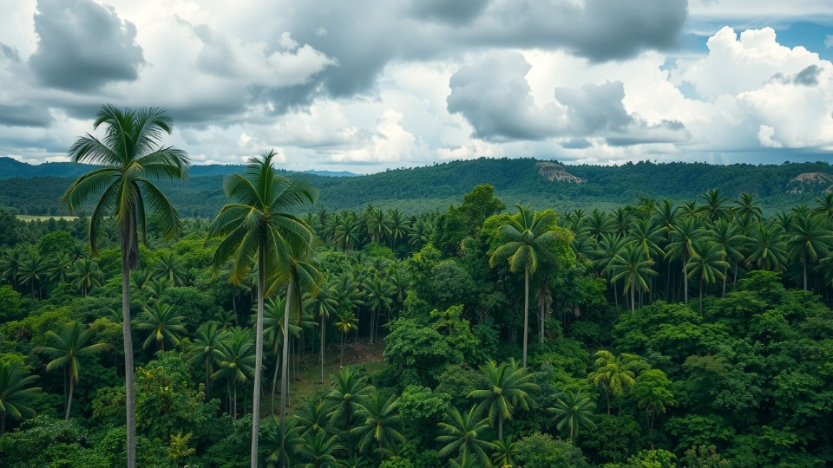

Вырубка лесов
Вырубка лесов происходит из-за расширения сельскохозяйственных угодий, строительства городов и добычи полезных ископаемых.
Леса играют важную роль в поглощении углекислого газа и производстве кислорода, поэтому их уничтожение усиливает глобальные экологические проблемы.
Для защиты лесов нужны международные соглашения и программы восстановления.

Slide 10

Проблемы городской экологии
Городская экология сталкивается с такими проблемами, как загрязнение воздуха и воды, шумовое загрязнение, перегруженность транспортных систем и недостаток зеленых зон, что негативно влияет на здоровье жителей.
Города потребляют огромное количество ресурсов и производят значительное количество отходов, что делает их одними из главных источников экологического давления.
Развитие “зеленых” технологий и рациональное городское планирование могут помочь решить эти проблемы.

Slide 11
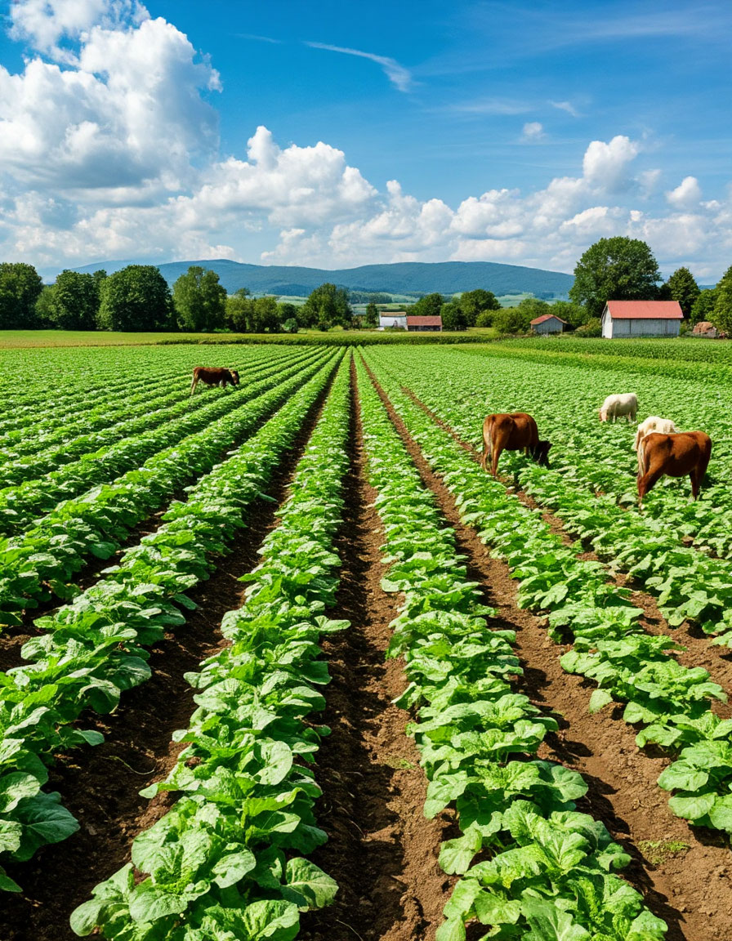
Влияние сельского хозяйства на экологию
Сельское хозяйство оказывает огромное воздействие на экологию, включая истощение почв, загрязнение водоемов удобрениями и пестицидами, а также вырубку лесов для создания пахотных земель.
Интенсивное животноводство способствует выбросу метана, который является мощным парниковым газом.
Переход к органическому земледелию и рациональному использованию ресурсов поможет снизить экологическое давление.

Slide 12
Проблемы озонового слоя
Озоновый слой защищает Землю от опасного ультрафиолетового излучения, однако его разрушение вызвано использованием хлорфторуглеродов (фреонов) в холодильной технике и аэрозолях.
Уменьшение озонового слоя увеличивает риск заболеваний кожи и глаз, а также влияет на продуктивность растений.
Международные соглашения, такие как Монреальский протокол, помогают сократить использование веществ, разрушающих озон.

Slide 13
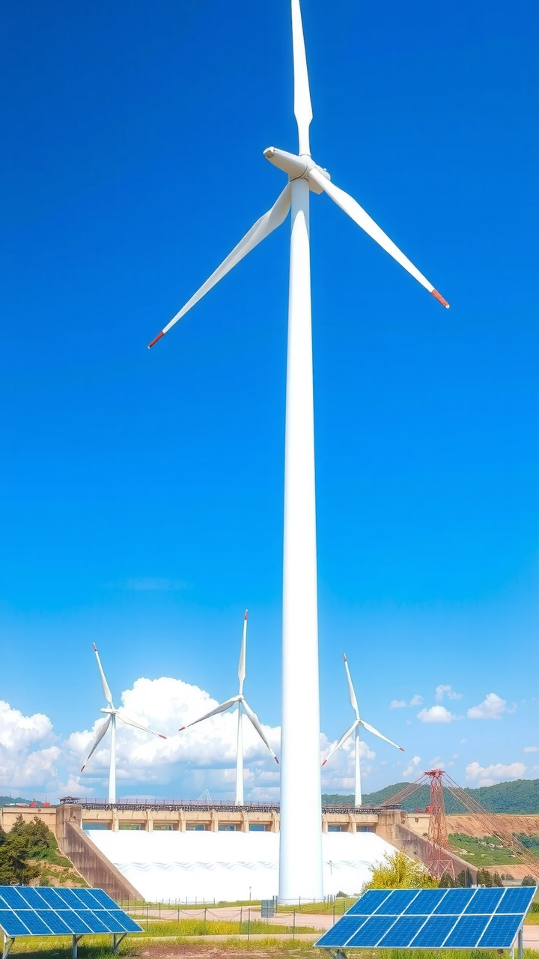

Энергетический кризис и экология
Использование ископаемых видов топлива, таких как уголь, нефть и газ, является основной причиной загрязнения окружающей среды и изменения климата, что делает поиск альтернативных источников энергии приоритетной задачей.
Возобновляемые источники энергии, такие как солнце, ветер и вода, могут значительно снизить экологическое воздействие энергетики.
Однако для их широкого внедрения требуются инвестиции и политическая воля.

Slide 14
Роль общества в решении экологических проблем
Общество играет ключевую роль в решении экологических проблем, поскольку изменения в поведении потребителей, бизнеса и правительств могут значительно повлиять на состояние окружающей среды.
Образование, экологическая культура и активизм способствуют повышению осведомленности и принятию мер по защите природы.
Каждый человек может внести свой вклад, начав с малого: экономии ресурсов, переработки отходов и ответственного потребления.

Slide 15
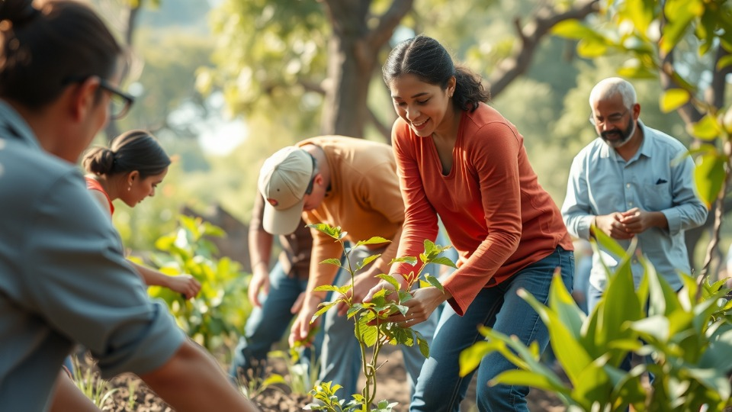

Заключение
Экологические проблемы требуют комплексного подхода и участия всех уровней общества, от отдельных людей до международных организаций, чтобы предотвратить дальнейшее ухудшение состояния планеты.
Будущее Земли зависит от наших действий сегодня, и каждый шаг в сторону экологической устойчивости имеет значение.

